Slide 1
Linux
Atividade Teórica
Ana Maria e Claudio Gabriel

Slide 2
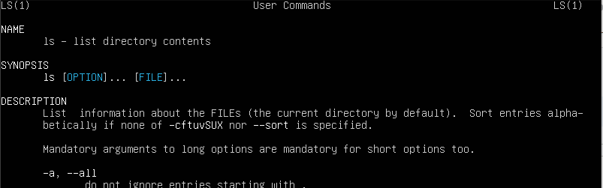
O que faz o comando man ls?
O comando man, fornece um manual completo para todos comandos ou utilitários que podem ser executados no Terminal, incluindo o nome, a descrição e as opções.
Neste caso, o comando man ls apresenta o manual do comando ls, onde contém o nome do comando, uma sinopse, a descrição e opções do comando com sua explicação.
Classificação: Público

Slide 3
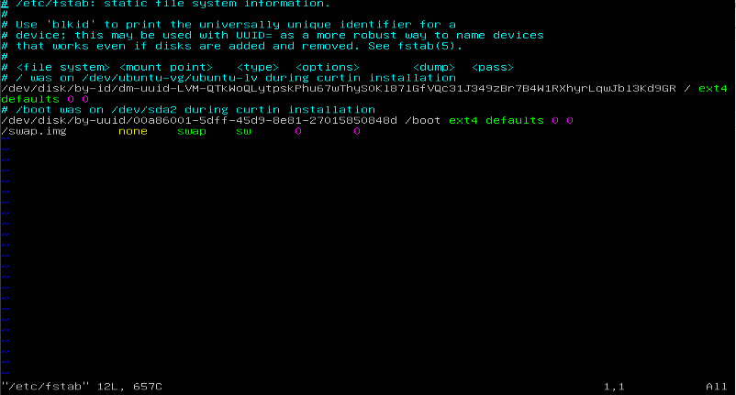
Qual a função do arquivo /etc/fstab?
O arquivo /etc/fstab armazena a configuração de quais dispositivos devem ser montados e qual o ponto de montagem de cada um na carga do sistema operacional, mesmo dispositivos locais e remotos.
Classificação: Público

Slide 4
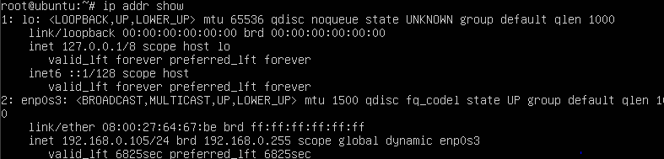
O que faz o comando ip addr show?
Ao executar o comando ip addr show, é apresentada uma lista das interfaces de rede do sistema, juntamente com informações sobre seus endereços IP, estados, configurações de roteamento, endereços MAC e outras informações relevantes.
Classificação: Público

Slide 5
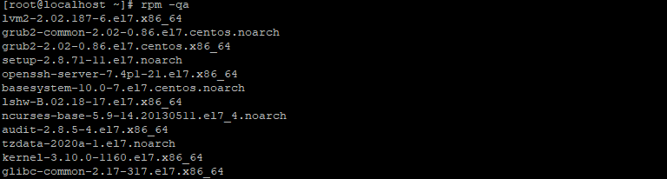
O que faz o comando rpm -qa?
O RPM significa Redhat Package Manager, uma ferramenta de gerenciamento de pacotes para distribuições de Linux baseadas na Red Hat como CentOS e Fedora.
Se tratando do comando rpm -qa, ao executá-lo será apresentado uma lista de todos os pacotes instalados no sistema.
Classificação: Público

Slide 6
OBRIGADO PELA ATENÇÃO!

Slide 7
Referências Bibliográficas
RIBEIRO, Uirá. Comando man no Linux (manual) [Guia Básico]. Certificação Linux, s/d. Disponível em: https://www.certificacaolinux.com.br/comando-linux-man/. Acesso em: 25 ago. 2023.
RIBEIRO, Uirá. Arquivo fstab no Linux (configuração de montagem de discos) [Guia Básico]. Certificação Linux, s/d. Disponível em: https://www.certificacaolinux.com.br/comando-linux-fstab/. Acesso em: 25 ago. 2023.
JOSHI, Suraj. Como instalar pacotes de RPM no CentOS. DelftStack, 2022. Disponível em: https://www.delftstack.com/pt/howto/linux/how-to-install-rpm-pacakges-on-centos/#google_vignette. Acesso em: 25 ago. 2023.
Classificação: Público

